Slide 1

Самодельное IT
Задача 4
Сервис для автоматизации приёма и выдачи инструментов авиаинженерам на базе машинного обучения и компьютерного зрения

Slide 2

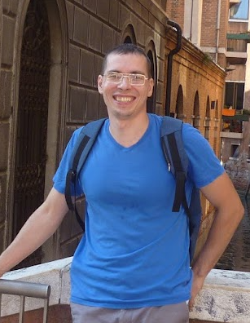
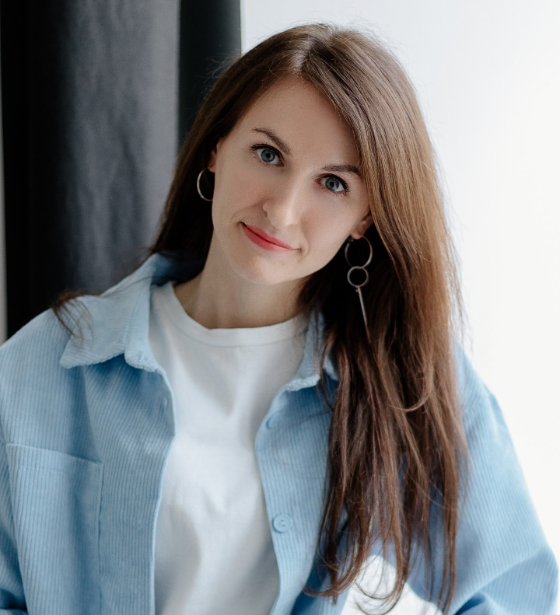
КОМАНДА «САМОДЕЛЬНОЕ IT»
О команде
Город: Воронеж
Количество человек: 2
Капитан команды: Александр Мананников
Наименование задачи:
Сервис для автоматизации приёма и выдачи инструментов авиаинженерам на базе машинного обучения и компьютерного зрения
Как вы планируете дальше использовать или развивать ваше решение:
Необходимо разобраться с масштабируемостью системы. Помимо этого, сейчас система получает информацию по API – происходит загрузка файлов в браузере с отдельного сайта клиента. Необходимо разработать систему взаимодействия с видеокамерой в режиме «онлайн».
Описание решения:
Реализована асинхронная независимая работа двух серверов по принципу «клиент-серверной архитектуры». Клиент отправляет фотографий Photo Service на сервер Aerotoolkit, который успешно их распознает. Это позволяет одному серверу получать фотографии из разных источников и с высокой скоростью их обрабатывать.

Slide 3
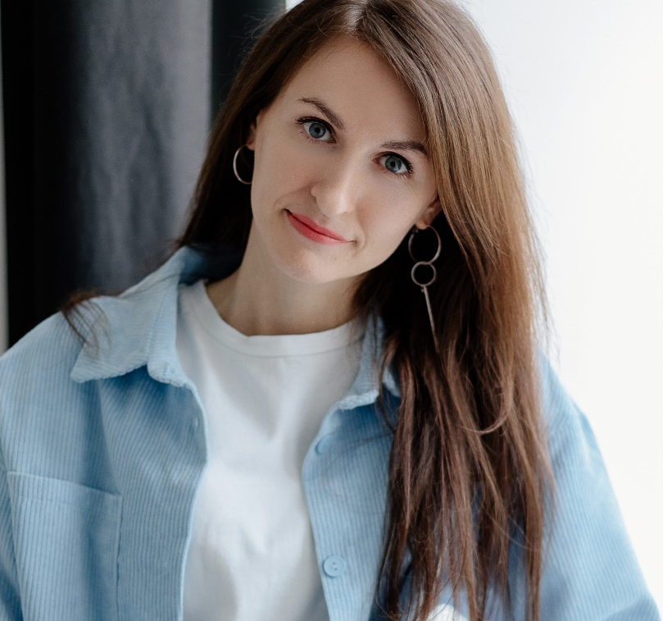
КОМАНДА «САМОДЕЛЬНОЕ IT»
Александр Мананников
Светлана Хорольская
Капитан
Backend Developer
@jucdfdvrb
89204079531
Помощник капитана
ML Developer
@svkhorol
89507504004

Slide 4
КОМАНДА «САМОДЕЛЬНОЕ IT»
Краткая история команды:
Почему вы выбрали именно эту задачу из предложенных на хакатоне?
Мы — команда, которую объединяет не только работа, но и жизнь. Мы – семья. Вместе мы — как две шестеренки в одном механизме: разные, но подходящие друг другу, чтобы мотивировать друг друга.
Мы хотели реализовать действующий прототип распределённой системы. Это даст понимание работы не только абстрактных возможностей модели, но и позволит продемонстрировать функциональные возможности в составе более крупной ИТ-инфраструктуры.
С какими основными сложностями или вызовами
вы столкнулись и как их преодолели?
Мы прошли полный цикл разработки: спроектировали и реализовали кросс-серверную архитектуру, создали тестовый клиент и сервер, реализовали асинхронную обработку, упаковали решение в Docker и успешно развернули на внешнем хостинге.

Slide 5

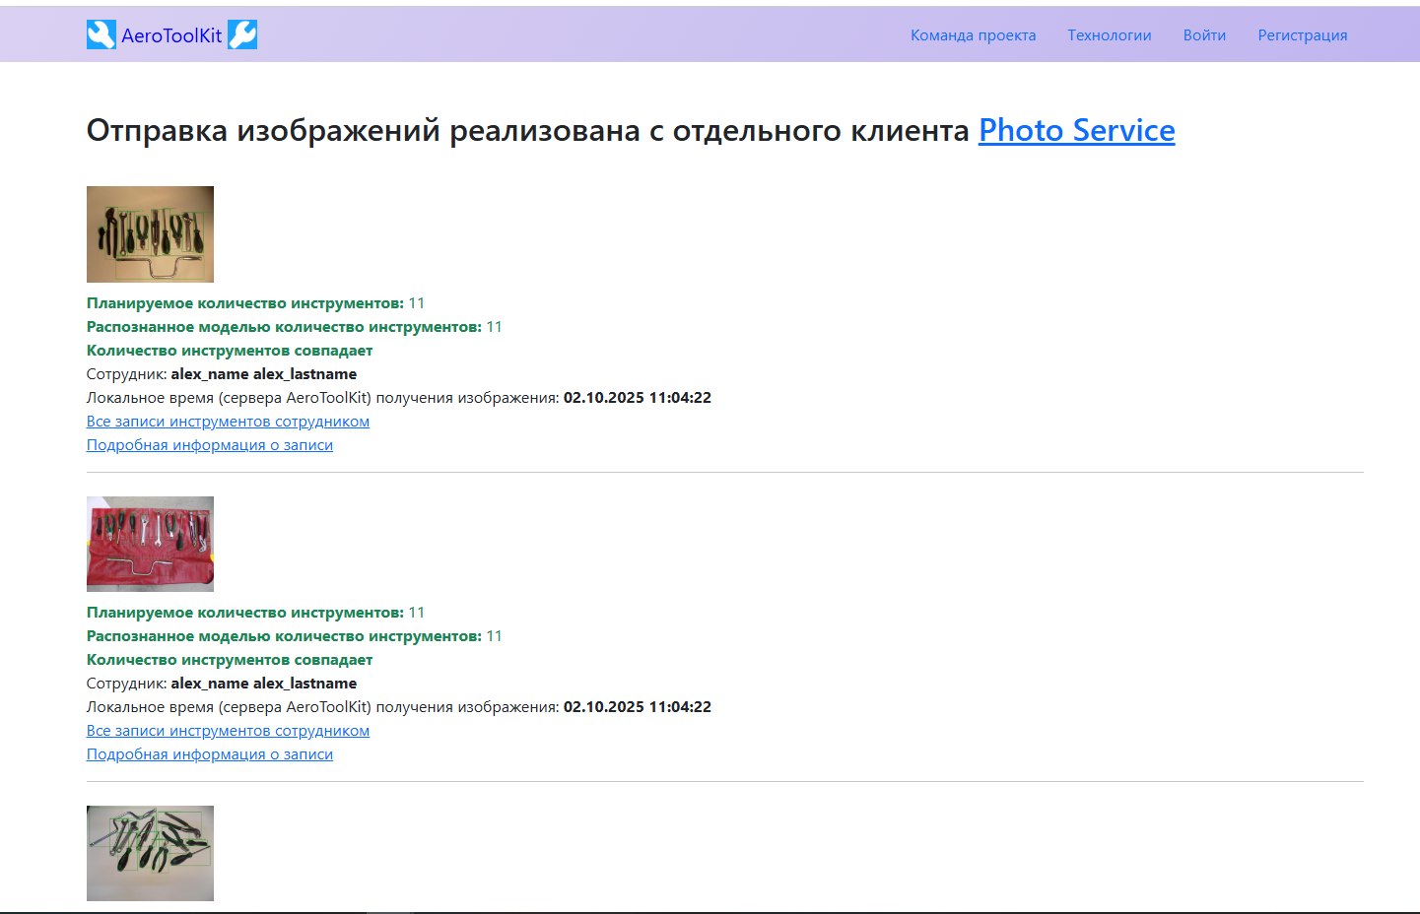
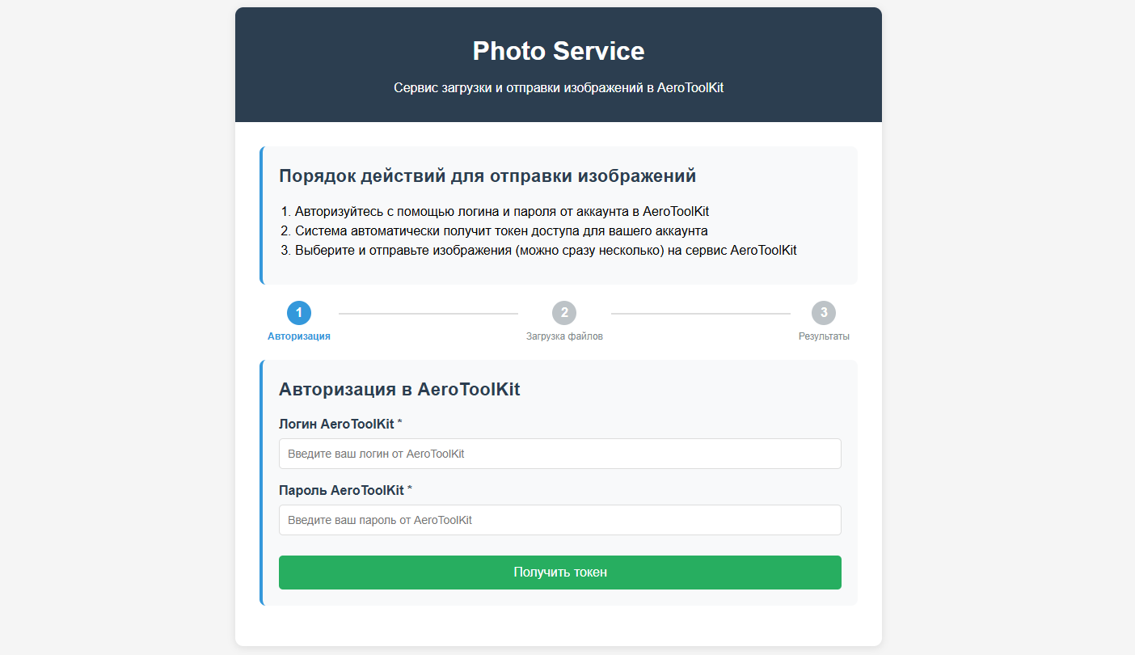
Задачи
Создать распределенную клиент-серверную платформу, состоящую из:
- Модели компьютерного зрения для точного распознавания инструментов
- Бэкенд-сервиса AeroToolKit http://aerotoolkit.sytes.net:8000/ для обработки данных и управления БД
- Клиентского приложения Photo Server http://aerotoolkit.sytes.net:8001/ для удобной загрузки изображений
- Асинхронной архитектуры с очередями задач для обеспечения масштабируемости
http://aerotoolkit.sytes.net:8000/
http://aerotoolkit.sytes.net:8001/

Slide 6
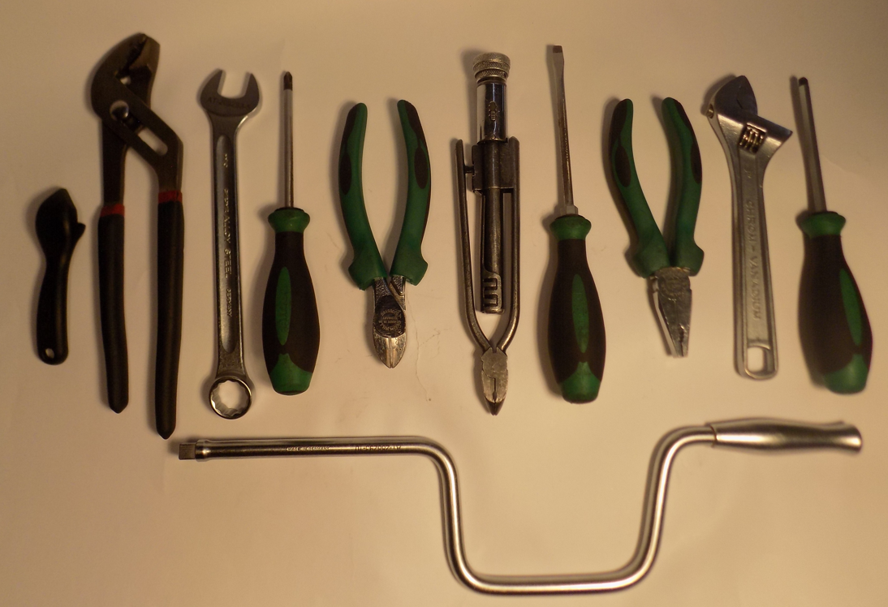
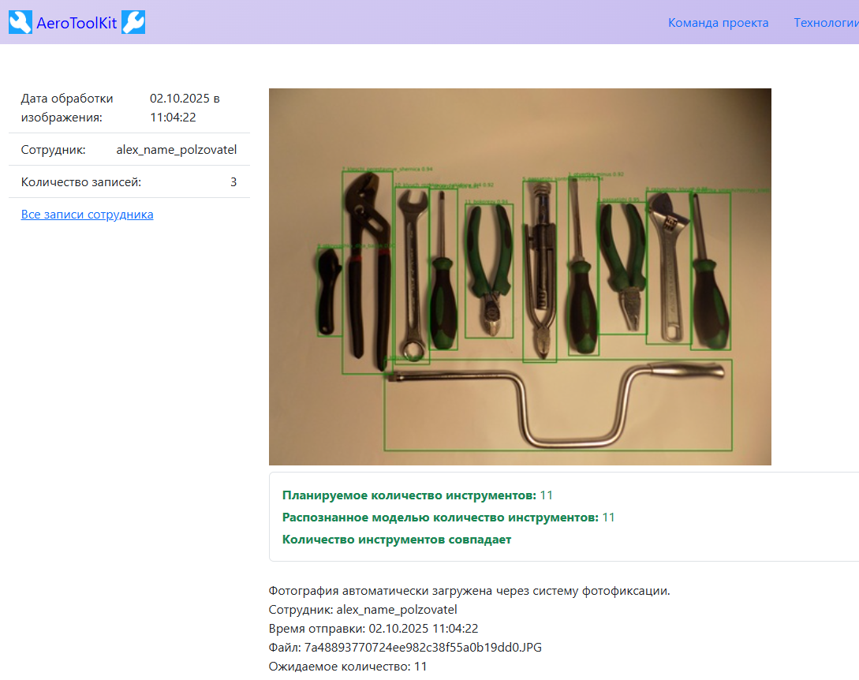
Идея и подходы
Гипотеза состояла в том, чтобы подобрать модель с фокусом на простоту, не утяжеляя её громоздкой архитектурой, чтобы обеспечить быстродействие модели.
Но при этом стратегия состояла в том, чтобы сосредоточиться на тщательной подготовке и выборе данных для обучения. Предполагается, анализировать сложные случаи, где модель ошибается и далее предоставлять для обучения похожие случаи, а сами ошибочные распознавания оставлять для тестирования, добиваясь минимизации ошибки на них.
Также предполагалось разместить модель на Web-сервисе, находя компромисс между производительностью архитектуры приложения и требованиям к вычислительной мощности оборудования.

Slide 7








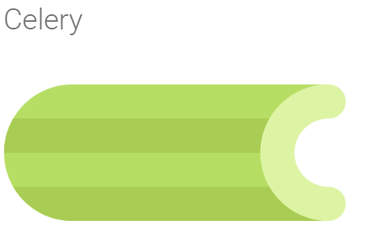



Технологии разработки

Slide 8

Описание решения
Подготовка данных с изображениями
Обучение моделей
Анализ и интерпретация результатов работы моделей
Постобработка после инференса для интеграции в web-сервис
Разработка web-сервиса для работы модели

Slide 9
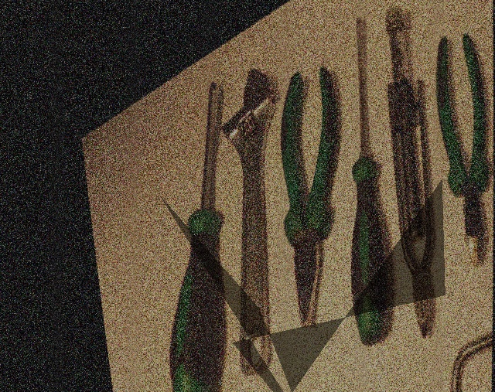
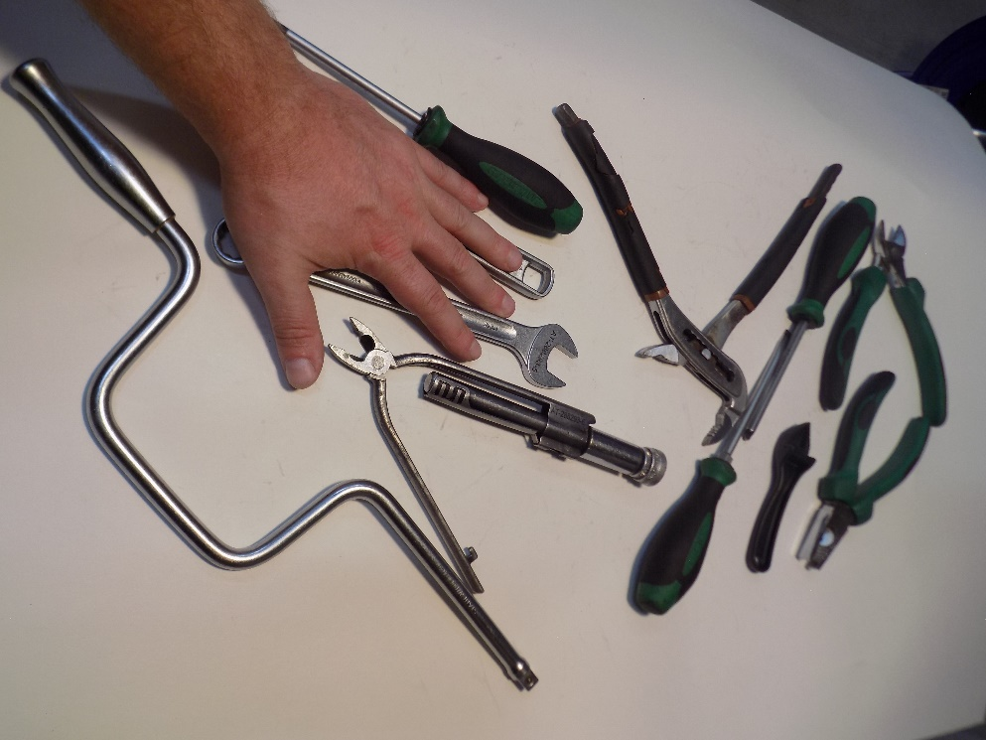
Подготовка данных с изображениями
Train-выборка
Ручная разметка
Обеспечивает уверенность в качестве разметки
Аугментация
Дополнительные сложные аугментации
Test-выборка
Разделение датасета
Самые сложные для распознавания кадры были оставлены для теста, то есть мы не обучали на них модель
9

Slide 10
Подбор архитектуры модели
Сравнение метрик моделей семейства YOLO после обучения
Model | Эпохи | Размер фото | Предподготовка | F1-score | mAP50-95
YOLOv8 medium | 30 | 640 | Случайное разбитие на train и test |  | 0,94
YOLOv8 medium | 30 | 1280 | В test отобраны наиболее сложные фото |  | 0,6
YOLOv8 small | 30 | 640 | В test отобраны наиболее сложные фото |  | 0,56
YOLOv8 medium | 30 | 640 | В test отобраны наиболее сложные фото | 0,76 | 0,63
YOLOv8 medium | 100 | 640 | В test отобраны наиболее сложные фото | 0,77 | 0,66
YOLOv8 large | 30 | 640 | В test отобраны наиболее сложные фото | 0,72 | 0,59
YOLOv8 medium | 30 | 640 | Доп. аугментации | 0,73 | 0,61
YOLOv8 medium | 100 | 640 | Доп. аугментации | 0,83 | 0,70
YOLOv8 medium | 100 | 640 | Доп. Аугментации + больше датасет | 0,92 | 0,86

Slide 11
Результаты решений
Характеристики модели
Результативность модели
YOLOv8 medium
25 млн. параметров
ONNX-стандарт для ускорения и оптимизации инференса
Non Maximum Suppression
mAP50-95 | 0,86
F1-score | 0,92
% найденных совпадений | 90
Параметр | GPU |  | CPU
Формат | PyTorch | ONNX | PyTorch | ONNX | web-сервис
Время обработки 1 снимка, секунд | 0,24 | 0,05 | 1,39 | 1,37 | 1,43
GFLOPs | 78,7 | - | 78,7 | - | -
Характеристики оборудования в google colab
Характеристики оборудования VM yandex.cloud
Intel(R) Xeon(R) CPU @ 2.20GHz, X86_64
Tesla T4 Память: 15360 MB
Intel Xeon Processor (Icelake) 4 ядра, 24 GB RAM

Slide 12
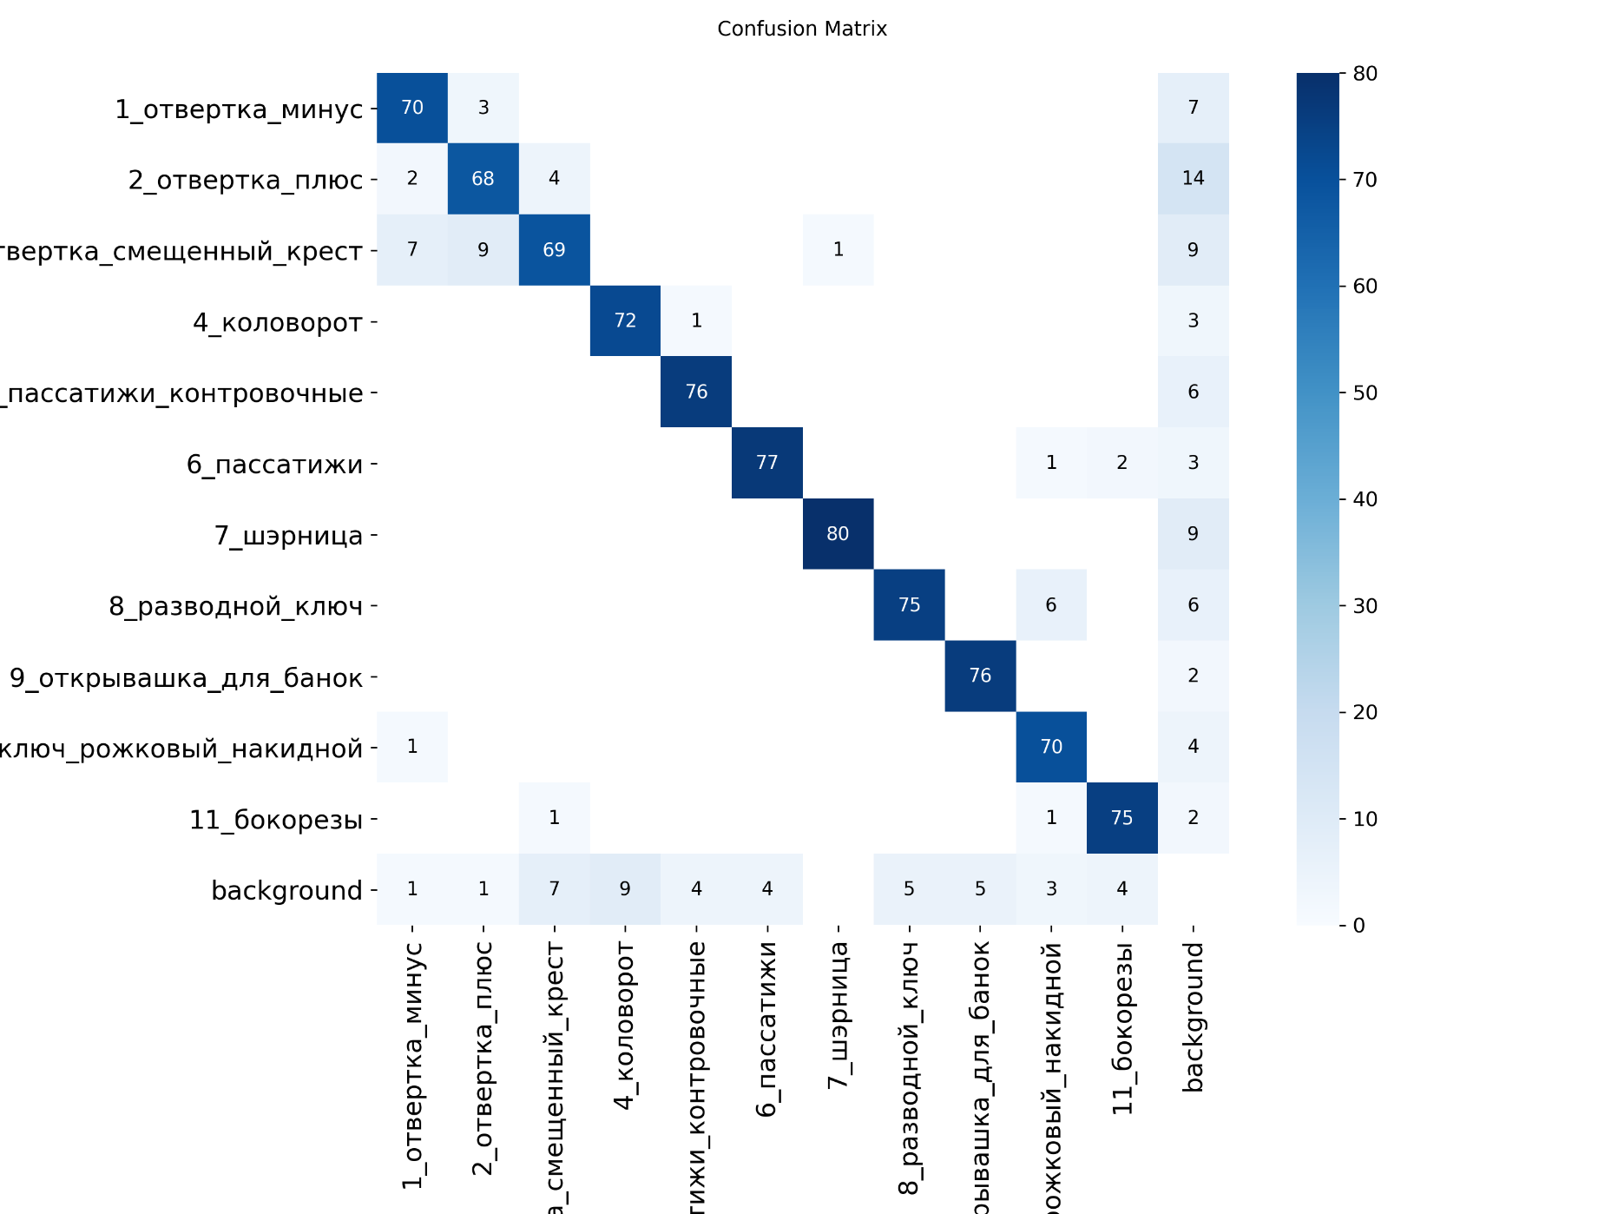
Результаты решений
Результативность модели
Метрики по классам:
Класс | Precision | Recall | F1-score
1_отвертка_минус | 0.9987 | 0.8272 | 0.9049
2_отвертка_плюс | 0.9426 | 0.8395 | 0.8881
3_отвертка_смещенный_крест | 0.8616 | 0.8395 | 0.8504
4_коловорот | 1.0000 | 0.8373 | 0.9115
5_пассатижи_контровочные | 0.9654 | 0.9136 | 0.9388
6_пассатижи | 0.9722 | 0.9506 | 0.9613
7_шэрница | 0.9403 | 0.9729 | 0.9564
8_разводной_ключ | 0.9428 | 0.9000 | 0.9209
9_открывашка_для_банок | 1.0000 | 0.8904 | 0.9420
10_ключ_рожковый_накидной | 0.9890 | 0.8395 | 0.9081
11_бокорезы | 0.9785 | 0.9012 | 0.9383

Slide 13
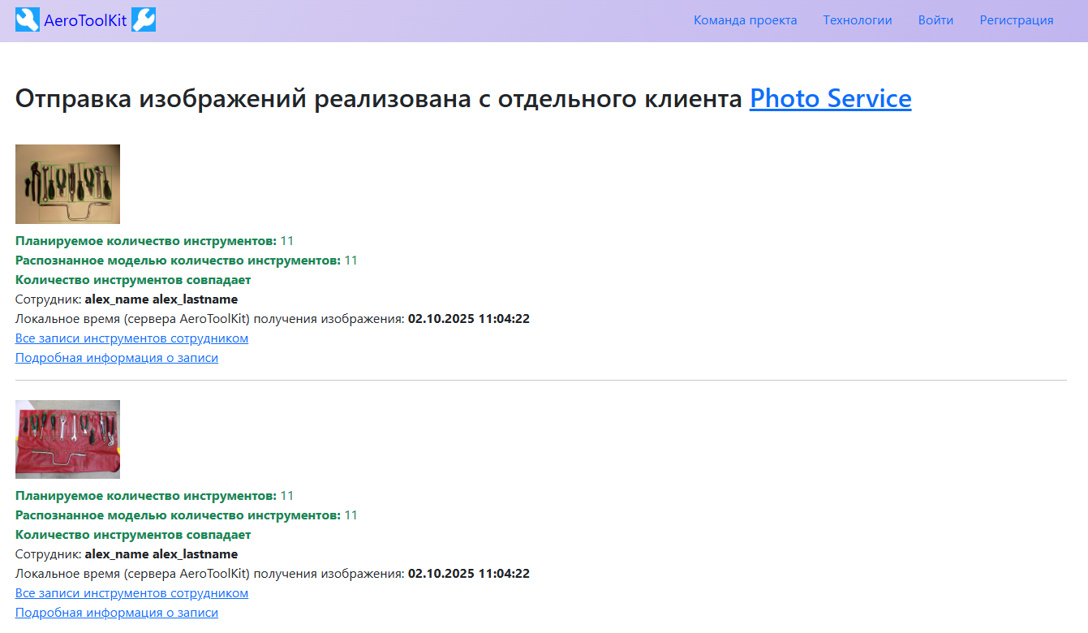
Взаимодействие между моделью и пользователем
http://aerotoolkit.sytes.net:8001/
http://aerotoolkit.sytes.net:8000/
Клиент (Photo Server) http://aerotoolkit.sytes.net:8001/ отвечает за взаимодействие с пользователем: предоставляет интерфейс для загрузки фотографий инструментов, настройки параметров распознавания, и отправки изображений. Он автоматически получает токены доступа, кодирует данные и обеспечивает первоначальную обработку запросов перед их передачей в основную систему.
Сервер AeroToolKit Backend http://aerotoolkit.sytes.net:8000/ выполняет ключевую обработку данных: принимает изображения от клиента, распознает инструменты, сохраняет результаты в базу данных PostgreSQL. Также обеспечивает веб-интерфейс для просмотра результатов. Через асинхронные задачи (Celery + Redis) он эффективно обрабатывает множественные запросы, ведет учет операций и предоставляет API для интеграции, одновременно обслуживая административную панель для управления данными.

Slide 14
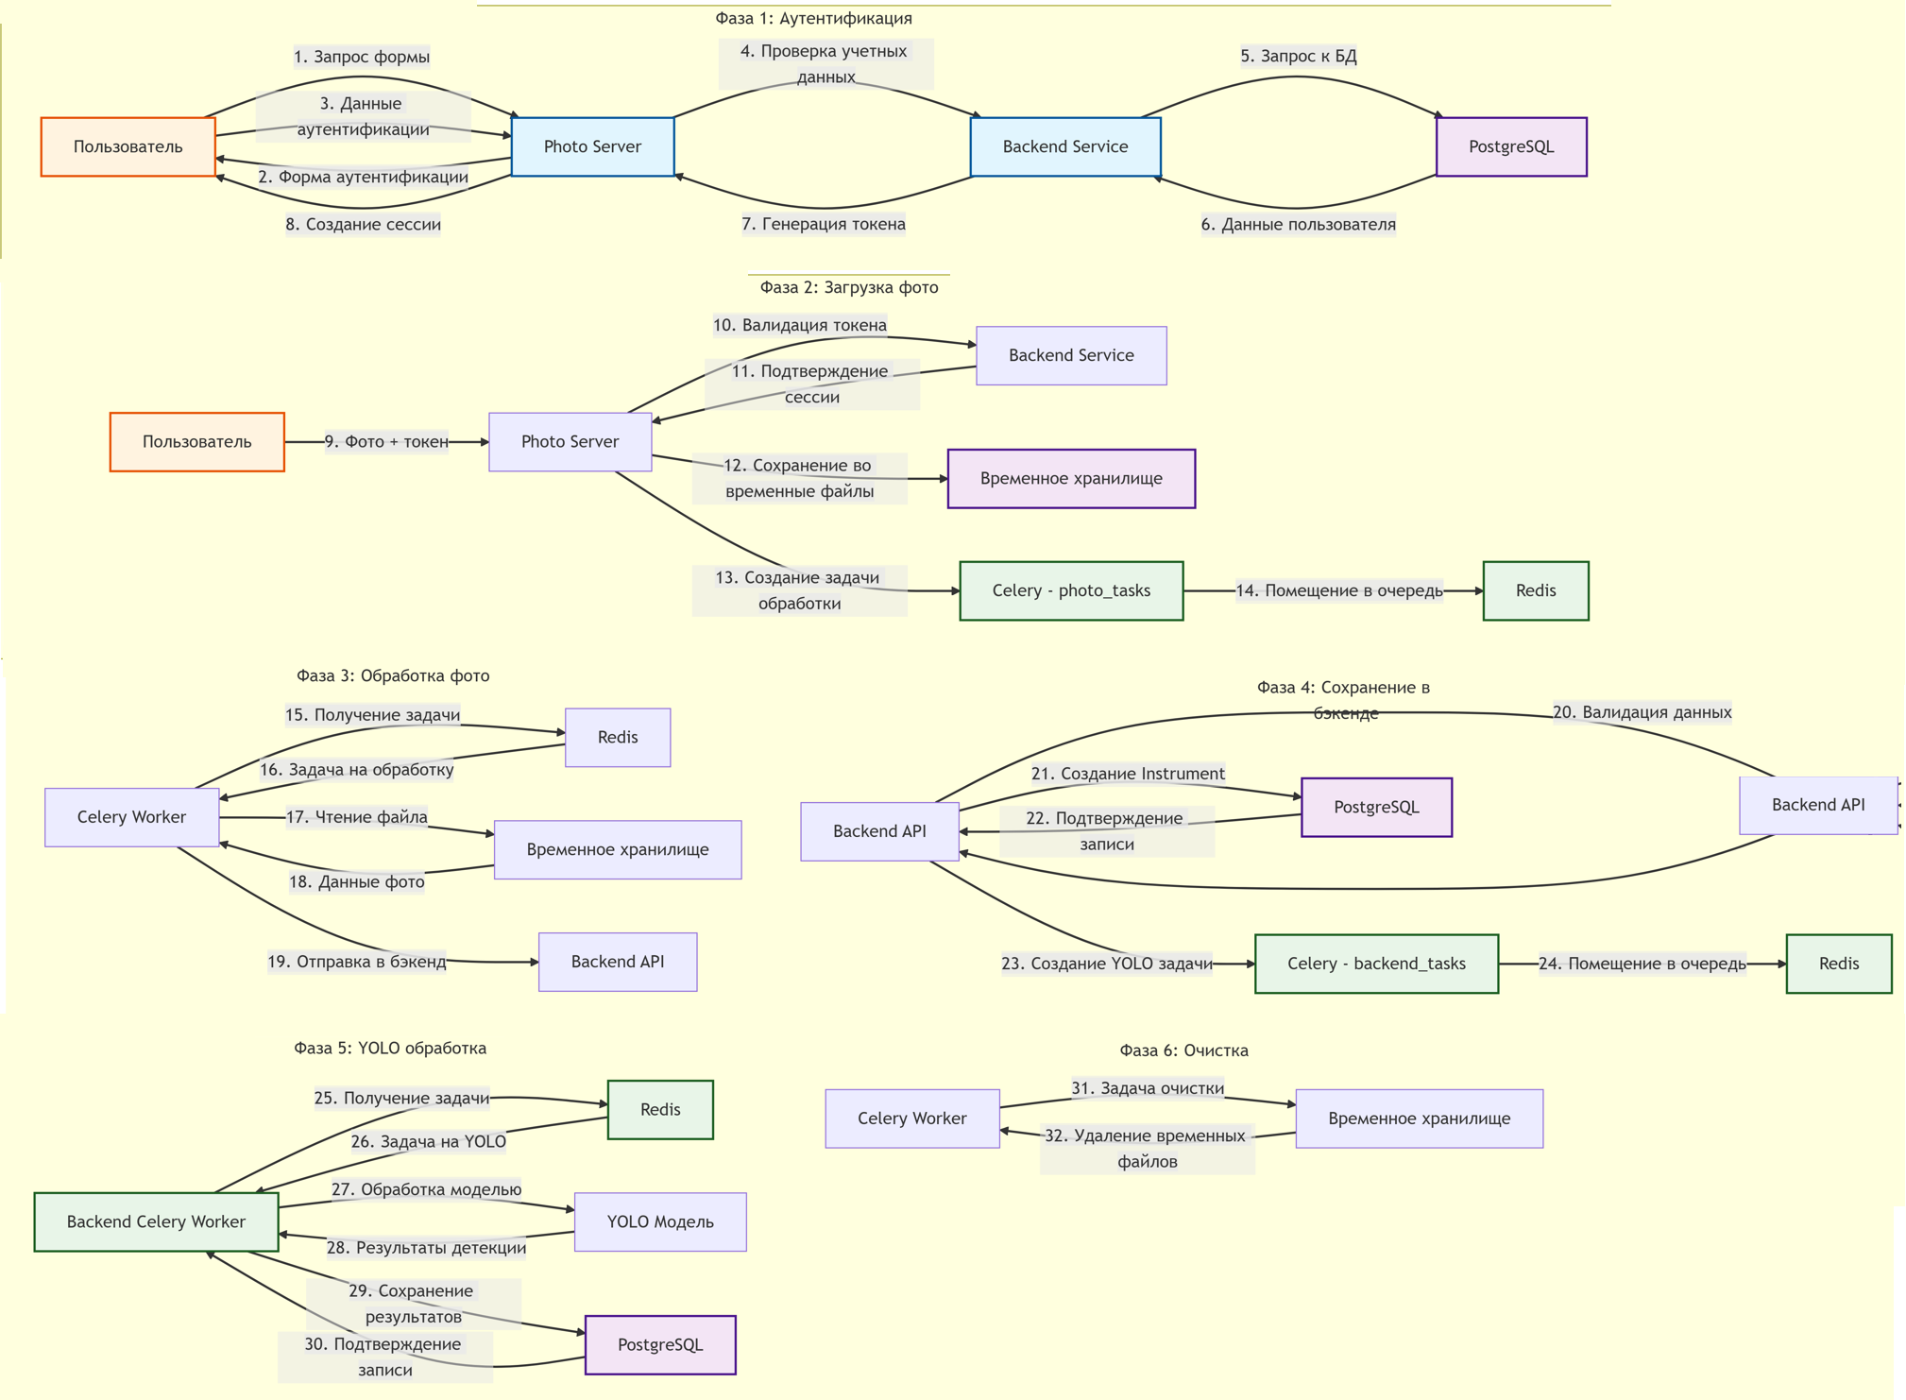
Архитектура решения web-приложения
Взаимодействие между серверами организовано по кросс-серверной схеме, где каждый запрос проходит пять стадий:
проверка подлинности пользователя
прием и валидация фото
фоновая обработка через Celery
распознавание инструментов нейросетью YOLO
запись данных в PostgreSQL.

Slide 15
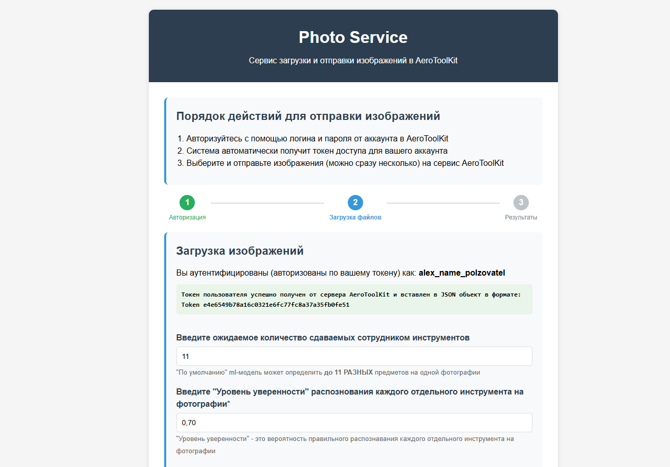
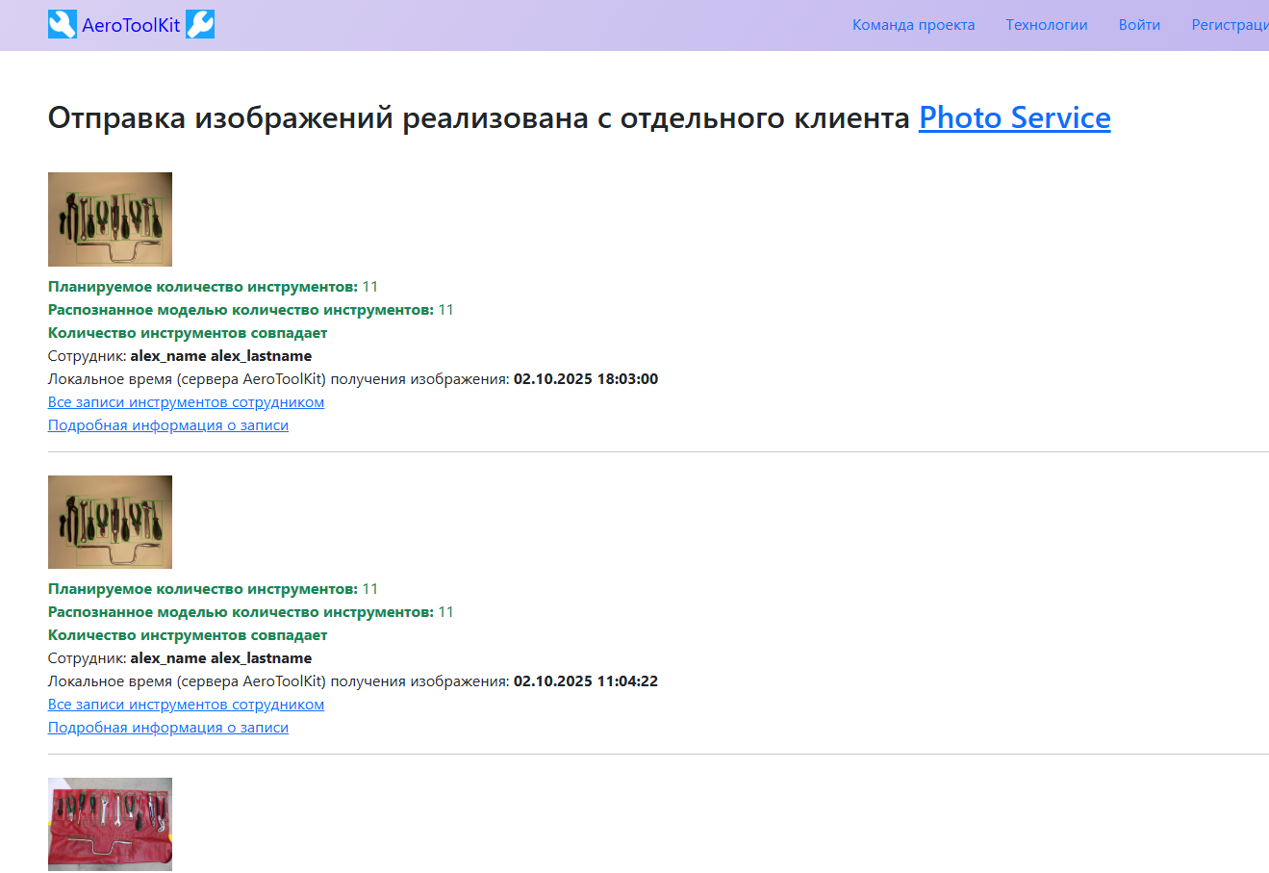
Скорость работы web-приложения
Скорость обработки одной фотографии на виртуальной машине yandex cloud на Intel Xeon Processor (Icelake) 4 ядра, 24 GB RAM
Загрузка на Photo Server | 0.009 сек
Подготовка и отправка в очередь | 0.066 сек
Передача в Backend | 0.347 сек
Создание записи в БД | 0.256 сек
YOLO распознавание | 1.098 сек
ОБЩЕЕ ВРЕМЯ | ~1.776 секунд

Slide 16
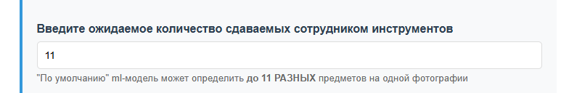
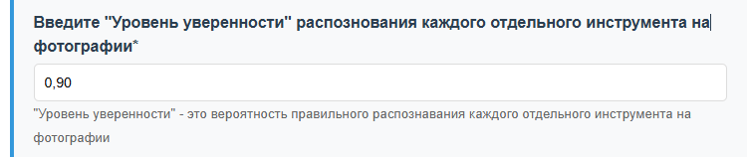


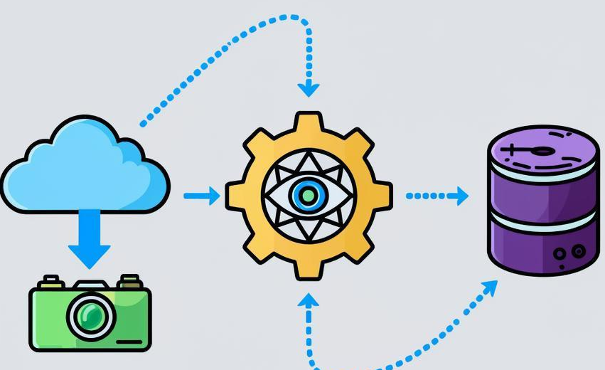
ФУНКЦИОНАЛЬНЫЕ ВОЗМОЖНОСТИ СЕРВИСА
Сквозной процесс обработки данных: от момента загрузки до фиксации результатов в базе данных.
Настройка параметров распознавания (ожидаемое количество инструментов и уровень уверенности модели)
Модель работает исключительно на CPU и не требует специализированного GPU-оборудования.
Параллельная обработка множества изображений благодаря асинхронной архитектуре на базе Celery и Redis
Гибкие возможности развертывания благодаря установке через Docker
Передача параметров распознавания и фотографий через API
Полный набор инструментов для мониторинга и анализа (веб-интерфейс, API-документация Swagger/Redoc для интеграции с внешними системами).

Slide 17
ПРЕИМУЩЕСТВА СЕРВИСА
Создана модель на основе YOLOv8 со временем инференса 0.05с на CPU на один кадр с возможностью промышленного развертывания через ONNX.
Архитектура с четким разделением ответственности между клиентом и сервером
Впечатляющая производительность — распознавание одного изображения занимает менее 2 секунд на стандартном CPU, при этом поддерживается параллельная обработка десятков файлов благодаря асинхронной очереди задач на базе Celery и Redis.
Независимость от специализированного GPU-оборудования, что значительно снижает затраты на внедрение и эксплуатацию.
Полностью открытый исходный код предоставляет полную прозрачность и возможность кастомизации
Кроссплатформенность Docker-контейнеризации позволяет развертывание в любой среде — от облачной инфраструктуры до локальных серверов
Особого внимания заслуживает возможность тонкой настройки параметров распознавания — пользователи могут задавать ожидаемое количество инструментов и требуемый уровень уверенности модели.

Slide 18
ЗАКЛЮЧЕНИЕ
Разработанная система AeroToolKit представляет собой законченное решение для автоматизации учета инструментов, сочетающее в себе современные технологии компьютерного зрения. Проект успешно демонстрирует, как сложные ML-модели могут быть эффективно интегрированы в производственные процессы без необходимости дорогостоящего аппаратного обеспечения. Пятиэтапный пайплайн обработки данных — от аутентификации до финального сохранения результатов — обеспечивает четкую организацию рабочих процессов и предсказуемость работы системы.
Практическая ценность решения подтверждается его готовностью к промышленному использованию: полный набор документации, включая API-спецификации, подробные инструкции по развертыванию и эксплуатации, а также модульная архитектура, позволяющая легко адаптировать систему под конкретные бизнес-требования.
Открытая лицензия и прозрачная кодовая база создают прочную основу для дальнейшего развития проекта сообществом разработчиков. AeroToolKit не только решает актуальную задачу автоматизации учета инструментов, но и служит убедительным примером того, как современные AI-технологии могут стать доступными для широкого круга организаций.

Slide 19

Предложения по развитию
Масштабирование
Нагрузочное тестирование
Создание отдельной модели для детекции сложных для распознавания инструментов (отверток)
4. Интеграция с системами заказчика.

